Slide 1
1.8. Pohranjivanje multimedijskih sadržaja, obrada zvuka
1. Osnove informatike

Slide 2
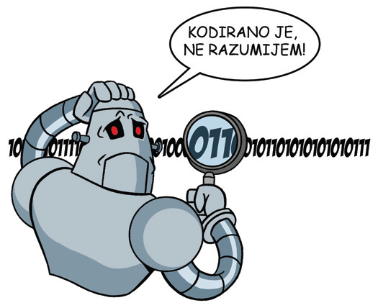
Pohrana podataka u računalu
Svi podatci u računalu spremaju se i obrađuju u binarnom obliku (kombinacijom nula i jedinica).
Svaki znak na tipkovnici ima svoj kod odnosno kombinaciju binarnih brojeva koji ga predstavlja.
Kako bi računala mogla međusobno komunicirati potrebno je pridržavati se normi ili pravila.
ASCII (American Standard Code for Information Interchange) je naziv za pravila ili norme kojima se mi služimo i pomoću kojega možemo prikazati 256 različitih znakova.

Slide 3
Najčešći oblici zapisa slika
Oznaka | Opis
BMP (eng. Bitmap) | Osnovni način zapisa slika u Windows operacijskom sustavu. Koristi se najčešće nesažeti zapis podataka koji može biti do 16 milijuna boja. Upotrebljava se rijetko jer pri većoj razlučivosti zauzima mnogo memorije.
JPEG (JPG) (Joint Photographic Experts Group) | Sažimani oblik zapisa slike, trenutno i najčešće korišteni format. Zbog male veličine pogodan je za arhiviranje i razmjenu putem interneta. Smanjivanjem veličine slike dolazi do smanjenja kvalitete te nije pogodan za daljnju obradu. Može imati do 16 milijuna boja.
TIFF (Tagged Image File Format) | Koristi se za profesionalnu uporabu i izradu plakata i velikih reklamnih materijala. Standard za sve vrste nesažetih slika tako da zauzima veliku količinu memorije pri arhiviranju.
GIF (Graphic Interchange Format) | Koristi se za pohranu jednostavnih slika i crteža koji ne sadrže puno prijelaza boja. Ovaj format prilagođen je web stanicama i može imati do 256 boja. Pogodan za izradu animacija za web stranice.

Slide 4
Najčešći oblici zapisa video sadržaja
Oznaka | Opis
AVI | (Audio Video Interleave) oblik video zapisa koji je pogodan jer se može pokrenuti na gotovo svim računalima. Nisu pogodni za širu uporabu i razmjenu zato što zauzimaju puno prostora.
MPEG | (Moving Picture Experts Group) Koristi se u filmskoj industriji te za zapisivanje video sadržaja na DVD i CD. Zapis u MPEG formatu vrlo je kvalitetan te je do sada doživio nekoliko inačica (MPEG1, MPEG2, MPEG4…)
DivX | Popularnost DivX oblika zapisa nastala je temeljem velike mogućnosti sažimanja (kompresije) i zauzimanja malo prostora na mediju. Pogodan je za razmjenu putem interneta te pohranu na CD ili DVD. Uz visok stupanj sažimanja i dalje zadržava kvalitetnu sliku.
WMV | (Windows Media Video) Oblik koji ima nižu kvalitetu zapisa videa, ali velik stupanj sažimanja. Noviji Microsoftov format namijenjen za razmjenu videa putem interneta.

Slide 5
Obrada zvuka
Zvučna kartica (eng. sound card) je elektronički sklop koji omogućuje snimanje, obradu i reprodukciju zvuka.
Prvi u nizu uređaja potrebnih za pretvaranje zvučnog zapisa u digitalni oblik (nula i jedinica) jest mikrofon. Električni signal koji dopire do mikrofona prolazi kroz pojačalo, a zatim dolazi do pretvorbe iz analognog u digitalni signal koji je razumljiv računalu.
Na kvalitetu digitalno snimljenog zvuka utječu dva čimbenika:
Brzina uzrokovanja - broj uzorka u jedinci vremena, izražena u Hercima. Audio CD ima brzinu uzrokovanja od 44 100 Hz ili 44 kHz.
Broj razina – broj bitova kojim se opisuje svaki uzorak. Za Audio CD koristi se 16 bita.

Slide 6
Obrada zvuka
Pretvorbom digitalnog u analogni oblik signala odvija se suprotan proces u pretvorniku koji je smješten na zvučnoj kartici.
Digitalni signal pretvornik pretvara u analogni električni signal, koji se filtrira i zatim u zvučniku pretvara u zvučni val.

Slide 7
Najčešći oblici zapisa zvuka
Oznaka | Opis
WAV | Osnovni način zapisa zvuka u Windows operacijskom sustavu. Koristi nesažeti zapis te zauzima mnogo memorije pri pohrani datoteke.
MP3 | Sažimani oblik zapisa zvuka, trenutno i najčešće korišteni format. Zbog male veličine pogodan je za arhiviranje i razmjenu putem interneta.
AIFF | Standardni oblik zapisa kod Macintosh računala. Ovaj oblik zapisa razvijen je u Apple-u i pripada nesažetim oblicima.
AAC | Nasljednik popularnog MP3, donosi poboljšanja i nešto bolju kvalitetu zvuka.
MIDI | Nije standard za digitalnu pohranu zvuka, već služi za prijenos instrumentalnih oblika zapisa. Sadrže samo zvukove instrumenata, ali ne ljudski glas. Malo zauzimanje memorije.

Slide 8
Sažetak
Pohranjivanje multimedijskih sadržaja, obrada zvuka
Mikrofon je ulazni uređaj za pretvaranje zvučnog zapisa u digitalni oblik.
Zvučna kartica je elektronički sklop koji omogućuje snimanje, obradu i reprodukciju zvuka.
Brzina uzrokovanja - broj uzorka u jedinci vremena, izražena u Hercima.
Broj razina – broj bitova kojim se opisuje svaki uzorak.

Slide 9
Ponovimo!
Navedi najčešće oblike zapisa slika.
Koji oblici zapisa slika nisu sažimani?
Što je zvučna kartica?
Što je mikrofon?
Objasni pretvorbu analognog oblika zapisa zvuka u digitalni oblik.
Opiši WAV oblik zapisa.
Koja dva čimbenika utječu na kvalitetu zapisa zvuka?

